Slide 1
8. Luterilaiset vuosisadat osana Ruotsia ja Venäjää
Lumo
4–6

Slide 2
Luterilaisuuteen siirryttiin poliittisista syistä
Kuningas Kustaa Vaasa kiinnostui reformaatiosta taloudellisista ja poliittisista syistä.
Kirkon varat siirrettiin kruunun haltuun, ruotsinkielinen jumalanpalvelus otettiin käyttöön, luostarit lakkautettiin ja pappien selibaattivaatimuksista luovuttiin.
Suomesta tuli luterilainen maa osana Ruotsin valtakuntaa.

Slide 3
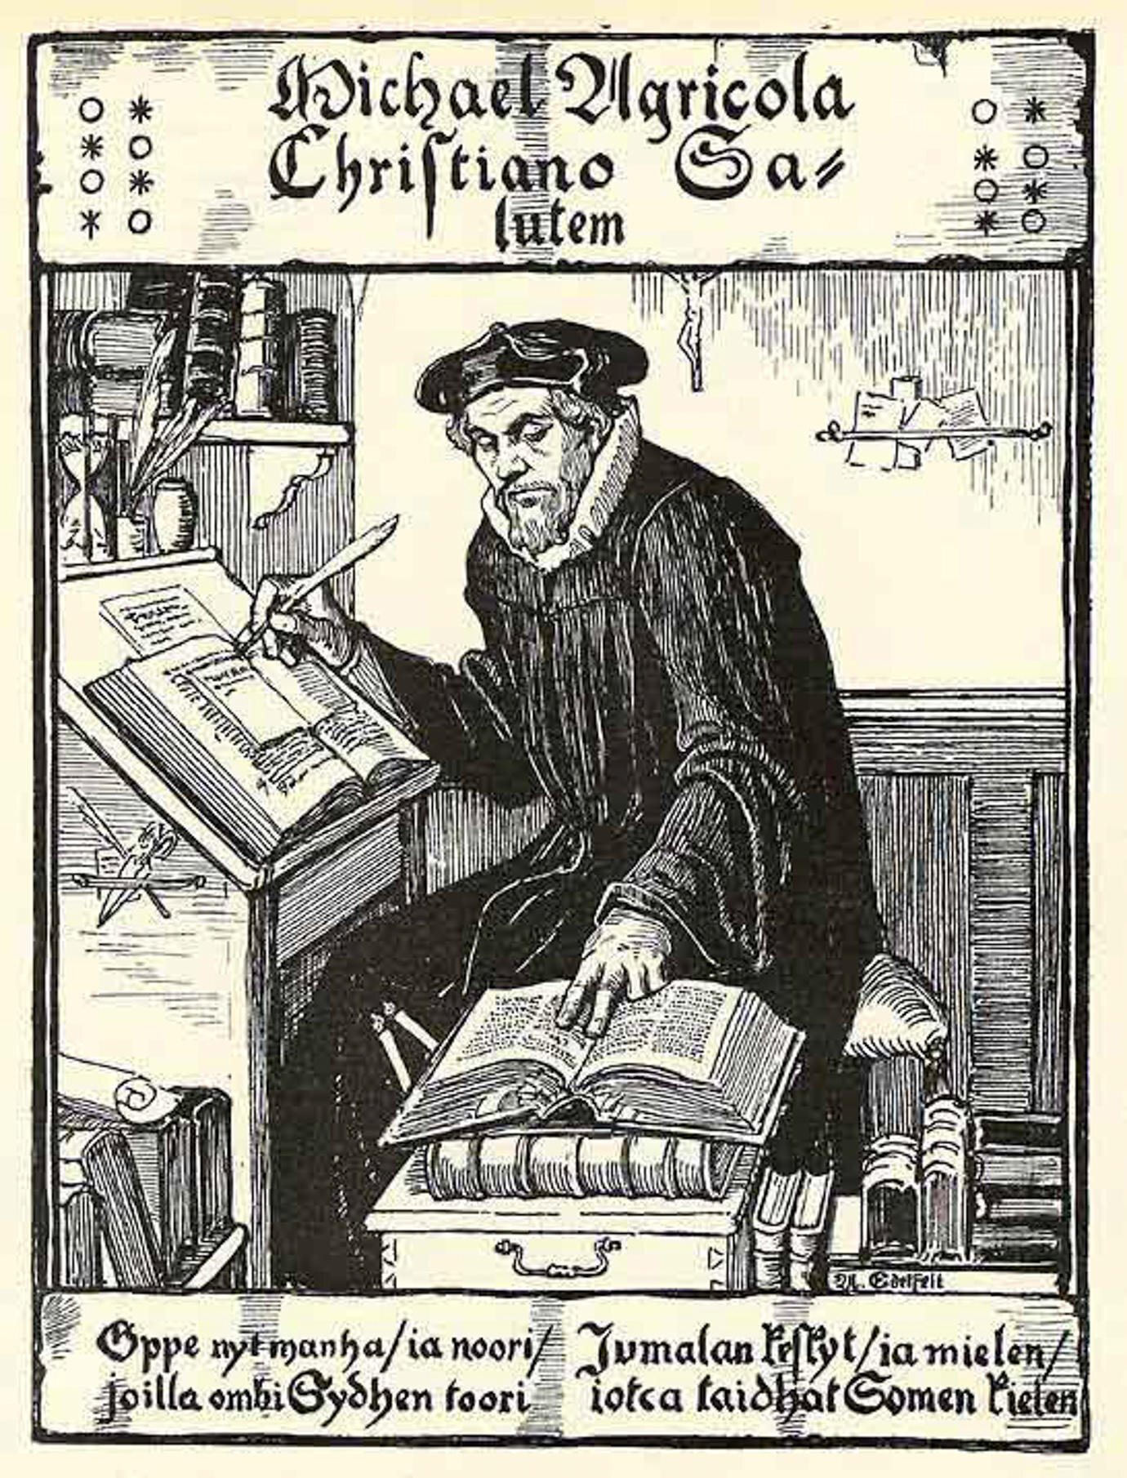
Mikael Agricola (n. 1510–1557)
Mikael Agricola kehitti suomen kirjakielen, jotta kansa oppisi lukemaan Raamattua.
Agricola kirjoitti ensimmäisen suomenkielisen teoksen, Abckirian (1543) eli aapisen. Uuden testamentin käännös, Se Wsi Tetsamenti (1548), ilmestyi vuonan 1548.
Agricola nimitettiin Turun hiippakunnan piispaksi 1500-luvun puolivälissä.

Slide 4
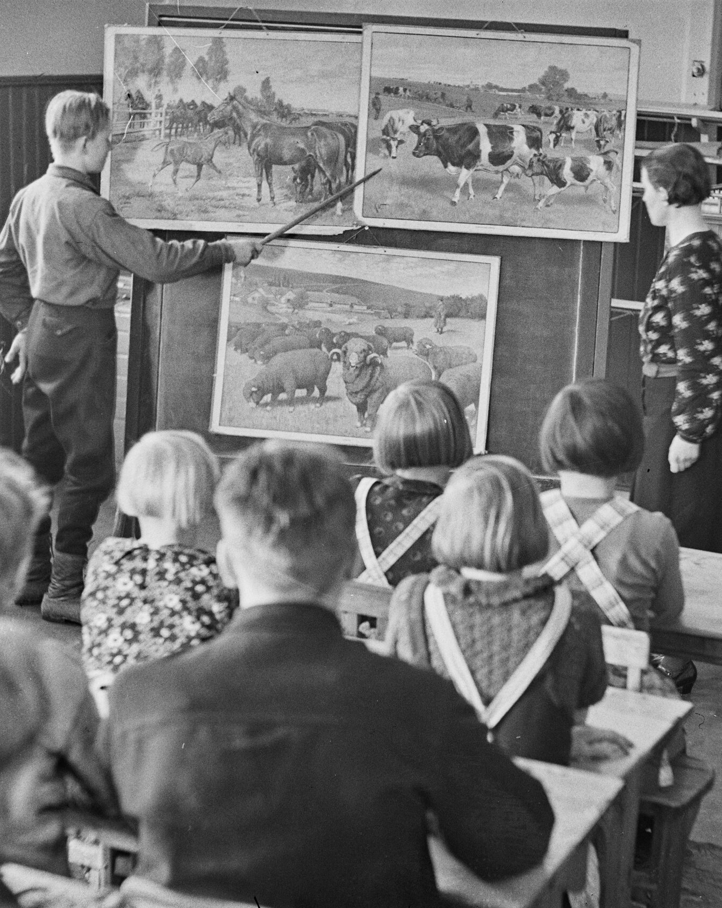
Kirkko köyhäinhoitajana ja kansan kasvattajana
1600-luku oli Ruotsissa suurvaltakauden ja puhdasoppisuuden aikaa.
Valtakunnan asukkaiden tuli tunnustaa luterilaista uskoa.
Kansanopetusta kehitettiin. Tavoitteena oli kristillisen uskon perusteiden ymmärtäminen.
Opetusta tuettiin rippikoululla.

Slide 5

Kirkko köyhäinhoitajana ja kansan kasvattajana
Korkeakoulutus kehittyi. Turkuun ja Viipuriin perustettiin katedraalikoulut, jotta Suomessa voisi kouluttaa pappeja. Vuonna 1640 Turun koulu muutettiin Turun Akatemiaksi, maan ensimmäiseksi yliopistoksi.
Jumalanpalvelukseen tuli osallistua viikoittain. Jumalanpalveluksen ydin oli saarna eli raamatunopetus.
Kirkon tehtävänä oli myös köyhäinhoito.

Slide 6
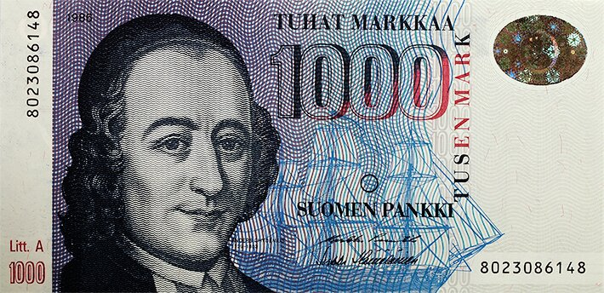
Valistus korosti järkeä, pietismi painotti uskoa
Järkeä ja hyötyä korostanut valistusaate vallitsi Euroopassa 1700-luvulla.
Papiston koulutustaso parani. Papit valistivat kansaa käytännön asioissa.
Suosiota sai myös pietismi, jossa korostettiin henkilökohtaista uskoa. Pietistit halusivat tehdä eron uskovien ja ”maailmaan” kuuluvien välillä.
Pietismin vaikutus näkyy voimakkaasti 1800-luvulla syntyneissä herätysliikkeissä.

Slide 7
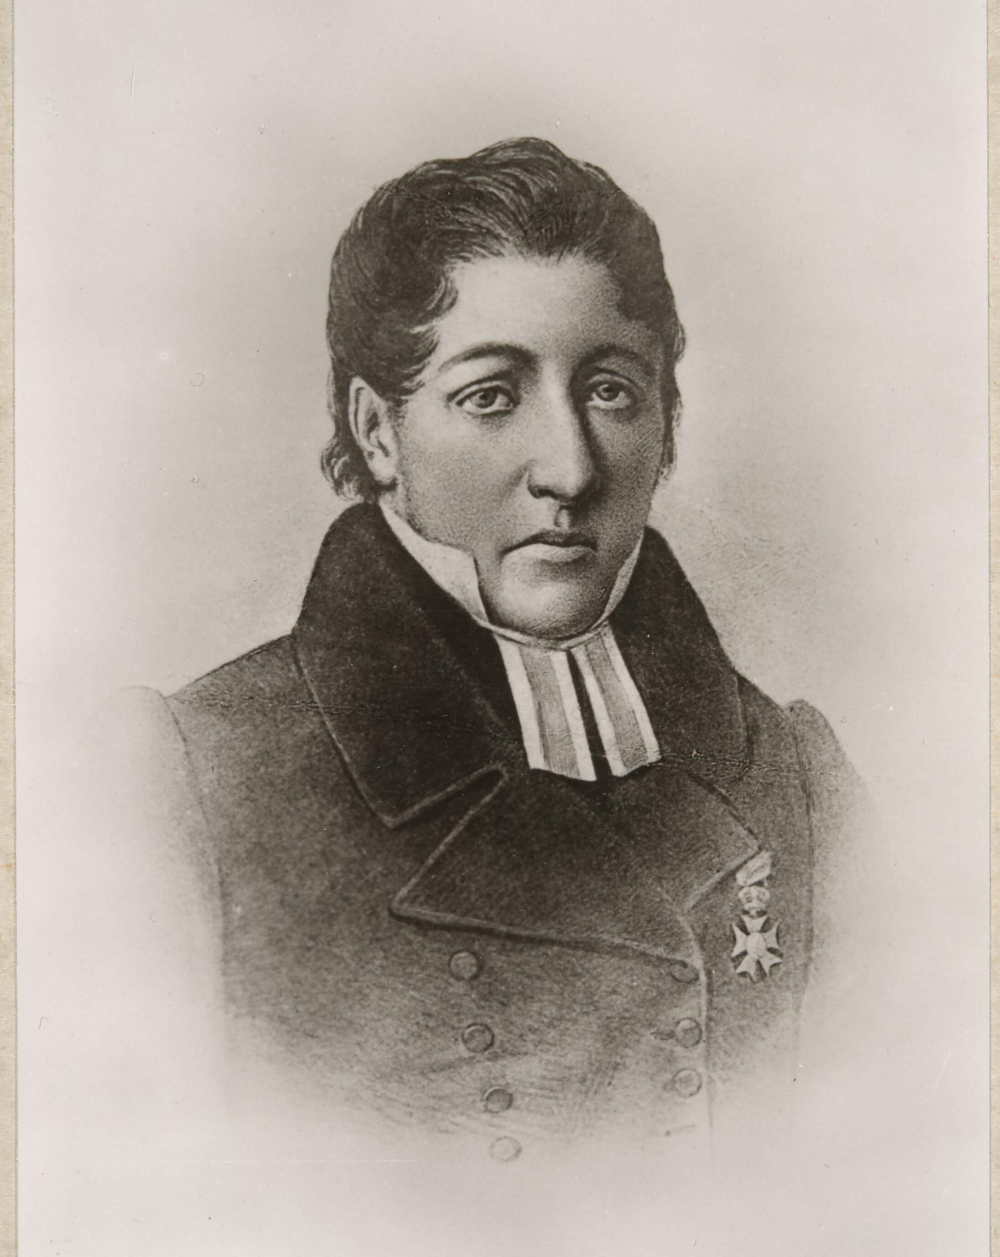
Herätysliikkeet haastoivat kirkkoa ja yhteiskuntaa
Rukoilevaisuus, herännäisyys eli körttiläisyys, evankelisuus ja lestadiolaisuus syntyivät.
Herätysliikkeillä on ollut suuri merkitys suomalaisen kulttuurin kehitykselle:
Maallikoiden toimintaa korostettiin.
Tasa-arvoisuus oli radikaalia sääty-yhteiskunnassa.
Liikkeet loivat uudenlaista yhteisöllisyyttä. Ne olivat ensimmäisiä suuria kansanliikkeitä.
Myöhemmin ne loivat pohjaa yhdistystoiminnalle.

Slide 8
Uusia aatteita ja askeleita kohti uskonnonvapautta
Schaumanin kirkkolaki 1869: kunnallishallinto erotettiin seurakuntien hallinnosta. Koululaitos sekä köyhien ja sairaiden hoito siirrettiin yhteiskunnalle.
Liberalismi, sosialismi ja naisasialiike haastoivat perinteisiä luterilaisia käsityksiä.
Aktiivista toimintaa oli erilaisissa järjestöissä, kuten nuorisoseuroissa.
Kansallisuusaate korosti kristillisyyden merkitystä.
Uskonnonvapautta vaativat mm. protestanttiset vapaat suunnat ja liberalistit.
Vuoden 1889 eriuskolaislaki mahdollisti kirkosta eroamisen ja liittymisen protestanttisiin yhteisöihin.

